Slide 1
wellcome

Slide 2
শিক্ষক পরিচিতিঃ
মোঃ সেলিম জাহাঙ্গীর
রসায়ন প্রভাষক
ডিমলা ইসলামিয়া ডিগ্রী কলেজ
ডিমলা নীলফামারী
ইমেইল: salimzahangir11@amil.com

Slide 3
পাঠ পরিচিতি
শ্রেনিঃ একাদশ
বিষয়ঃ রসায়ন ১ম পত্র
অধ্যায়ঃ প্রথম(ল্যাবরেটরি নিরাপত্তা)
আজকের পাঠঃ ফার্স্ট এইড বক্স

Slide 4
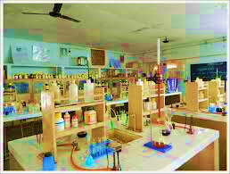
নিচের ছবিটি লক্ষ্য করঃ
প্রশ্নঃ এটি কিসের ছবি?
উত্তরঃ রসায়ন ল্যাবরেটরির ছবি।

Slide 5
শিখন ফল
এই পাঠ শেষে শিক্ষার্থীরা...
১। ফার্স্ট এইড বক্স কী তা বলতে পাবে।
২। ফার্স্ট এইড বক্সের উপকরণগুলো কী কী তা জানতে করতে পারবে।
৩। ল্যাবরেটরিতে ফার্স্ট এইড বক্সের গুরুত্ব বর্ণনা করতে পারবে।

Slide 6
ল্যবরেটরিতে যা খেয়াল রাখতে হবে
১। বিকারকের ঢাকনা খুলে ব্যবহারের পর তা বন্দ করতে হবে।
২। কোনো কিছু ভাঙ্গলে তা নির্ধারিত স্থানে সরিয়ে রাখতে হবে।
৩। যেকোনো জিনিষ ব্যবহারের পর তা নির্ধারিত স্থানে রাখতে হবে।
৪। যে কোন কাজ সুশৃংখলা বজায় রেখে সর্তকতার সহিত করতে হবে।
৫। কাজ শেষ হলে সবকিছু গুছিয়ে পরিচ্ছন্ন হয়ে ল্যাব্রেটরি ত্যাগ করতে হবে।

Slide 7
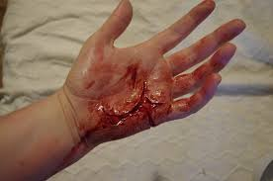
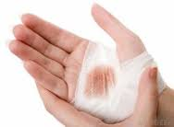
নিচের ছবিগুলো লক্ষ্য করঃ
দুর্ঘটনার আগে
দুর্ঘটনার পরে

Slide 8
ফার্স্ট এইড বক্স
দুর্ঘটনায় আহত কোনো ব্যক্তিকে ডাক্তারের পরামর্শ বা নিকটস্থ হাসপাতালে নেওয়ার পূর্বে তাৎক্ষনিকভাবে চিকিৎসা প্রদানের জন্য প্রয়োজনীয় উপকরণ ও ঔষধ সংবলিত যে বক্স ব্যবহৃত হয় তাকে ফার্স্ট এইড বক্স বা ফার্স্ট এইড কিট বা প্রাথমিক চিকিৎসা বক্স বলে।

Slide 9
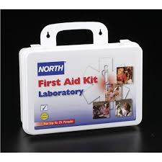
ফার্স্ট এইড বক্সের চিত্র

Slide 10
ফার্স্ট এইড বক্সের উপকরণ
১। হ্যান্ড সেনিটাইজার, হ্যান্ড গ্লাভস, কাচি, চিমটা, থার্মোমিটার।
২। গজ রোলার, ফিঙ্গার টিপ ফেব্রিক ও প্যাচ বেন্ডেজ।
৩। গজ ড্রেসিংপ্যাড, ট্রমাপ্যাড, স্টেরাইল প্যাড।
৪। ক্লিনিং আন্টিসেপ্টিক (ডেটল, রেক্টিফাইড স্পিরিট)।
৫। গাম যুক্ত মেডিকেটেড টেপ, ফার্স্ট এইড টেপ।
৬। ব্যাথানাশক স্প্রে, এস‌পিরিন ট্যাবলেট,আন্টাসিড, প্যারাসিটামল ট্যাবলেট , এন্টিবায়োটিক।

Slide 11
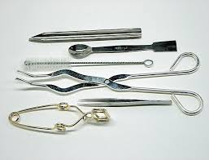
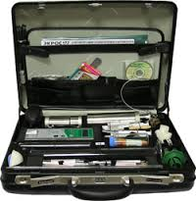
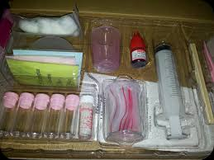
ফার্স্ট এইড বক্সের উপকরণের চিত্র

Slide 12
একক কাজ
ফার্স্ট এইড বক্স কী?

Slide 13
দলীয় কাজ
ফার্স্ট এইড বক্সে কী কী উপকরণ থাকে তা লেখ।

Slide 14
মুল্যায়ন
১। ল্যাবরেটরিতে ফার্স্ট এইড বক্স কেন প্রয়োজন?
২। ফার্স্ট এইড বক্সের উপকরণগুলো কী কী?
৩। ফার্স্ট এইড বক্সে কেন কিছু ঔষধ রাখা হয়?

Slide 15
বাড়ীর কাজ
ল্যাবরেটরিতে ফার্স্ট এইড বক্স রাখা জরুরী কেন তা ব্যাখ্যাসহ লিখে নিয়ে আসবে।

Slide 16
Thank you

